Slide 1

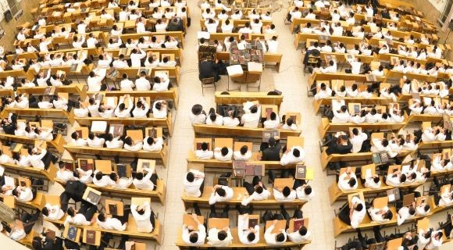
ועד ידידי ישיבת 'חיי משה'

Slide 2
על הישיבה -
ישיבת 'חיי משה' הוקמה לפני כ-30 שנה, בנשיאותו של הרה"ר לישראל הרב ישראל מאיר לאו שליט"א.
הישיבה שוכנת בשכונת הר נוף בירושלים.
הישיבה מונה כ 400 בחורים.

Slide 3
ועד ידידי ישיבת 'חיי משה'
בשנת תשע"ה הוקם וועד ידידי ישיבת 'חיי משה' ע"י מספר מבוגרי הישיבה.
מטרות הוועד:
עידוד תרומות מבוגרי הישיבה תוך שמירה על קשר רציף עימם.
פעולות:
#אירועי התרמה
#שליחת מתנות ומזכרות בערבי חגים והזדמנויות נוספות

Slide 4
ועד ידידי ישיבת 'חיי משה'
הבעיה:
ע"מ לייעל את הליך ההתרמות נדרש לבנות מאגר נתונים לשמירת פרטי הבוגרים,
וכן לעקוב אחר פעולות הוועד ותוצאותיהן.
הפתרון:
YedidOn
1. בניית מאגר נתונים שיכיל את פרטי הבוגרים,
את סך התרומות + פירוט תאריכי התרומה ושם התורם.
כמו כן המאגר יכיל פרטי אירועים שונים שנערכו.
2. פיתוח ממשק נוח למשתמש שיאפשר הרשמה למאגר,
ויציע תפריטים ופונקציות לניהול שוטף של הוועד.
3. מערכת התראות שונות למנהלים בהתאם לבקשתם, כגון מספר ימים לפני תום זמן תשלומי תרומה.

